Slide 1

https://github.com/shgil0618-glitch/Bug-Hunters
Team
Bug Hunters
오늘 뭐먹지?
120
121
122
123
124
125
126
127
128
129
130
131
132
133
134
For developers coding programming plan
Praesent a lobortis libero, a interdum tellus. Morbi velit ipsum, interdum id porttitor non, semper id sem. Donec et vehicula elit. Integer a luctus urna, sit amet convallis mauris. Nullam bibendum arcu sagittis
eget vestibulum dolor venenatis. Nam luctus libero vitae imperdiet sodales. Curabitu rauctor erat.
e-mail:thejo703@google.com Phone:010-1234-XXXX

Slide 2








https://github.com/shgil0618-glitch/Bug-Hunters
INDEX
--------------
{
}
--------------
목차보기
Menu01
Menu02
Menu03
Menu04
팀원 소개
기획 의도
프로젝트 개요
프로젝트 기능
Teamwork division
Development Schedule
Project outline
Project features
Menu05
Menu06
Menu07
Menu08
기술 스택
개발일정 안내
자체 평가
묻고 답하기
Technology stack
Project outline
Self-assessment
Q&A

Slide 3











https://github.com/shgil0618-glitch/Bug-Hunters
------------------------------------>>
Bug Hunters
------------------------------------>>
팀원 소개
유희재
길상현
Teamwork division
팀장
팀원
다같이 열심히 했습니다!
설계 및 기획
유저 가입 & 관리 파트
회원 가입 &관리 API
CSS
레시피 파트 (CRUD)
좋아요 기능
복합 검색 (메인페이지)
레시피 API 추가
------------------------------------>>
Bug Hunters
------------------------------------>>
김정민
김영민
팀원
팀원
재료 목록 조회기능 구현
재료 상세 페이지 데이터 연동
재료 이미지 업로드 및 경로 처리 재료 기본 이미지 예외 처리 로직 구현
리뷰 게시판
댓글/대댓글 기능
자동번역 API
AI댓글 API
+ Page:01 / Teamwork division

Slide 4

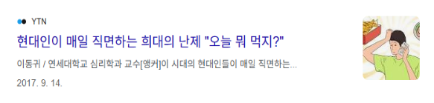
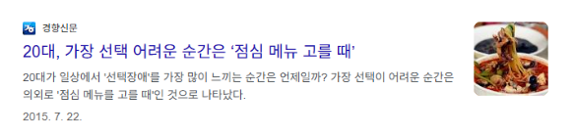
https://github.com/shgil0618-glitch/Bug-Hunters
기획 의도
오늘 뭐먹지?
하루에 한번쯤은 누구나 뱉어보는 말 입니다.
그래서 저희는 의사결정 해소를 위한 웹&앱을 만들어보고 싶었습니다.
단순히 인기 메뉴를 나열하는 것이 아니라
사용자의 선호도, 냉장고 안에 재료들을 고려하여
단순한 편의성을 넘어 개인화된 경험을 제공하는게 목적입니다.
메뉴 선택은 개인의 문제를 넘어, 동료·가족·친구와 함께하는 자리에서 중요한 요소가 됩니다. 추천 웹은 그룹 상황에서도 모두가 만족할 수 있는 메뉴를 제안하여 소통과 관계 형성을 지원합니다.
Project features
+ Page:02 / PLANING INSTENTION

Slide 5


https://github.com/shgil0618-glitch/Bug-Hunters
프로젝트
개요
프로젝트 명
오늘 뭐먹지?
Project outline
개발 일정
2025.12.18 - 2025.01.02
개발 특징
DB와 연동하여 데이터 관리
객체 프로그래밍 형식 기반
누구나 자유롭게 접근 가능한 웹페이지
누구나 쉽게 사용 가능한 웹페이지
+ Page:03 / PROJECT OUTLINE

Slide 6








https://github.com/shgil0618-glitch/Bug-Hunters
프로젝트
기능
features 01
features 02
레시피 게시판
재료 검색
Project features
자유로운 게시판 글
작성, 수정, 삭제, 열람
레시피에 필요한
재료 상세 검색
이용자들 간의 레시피 공유
구매링크(API)
+ Page:04 / PROJECT FEATURES

Slide 7








https://github.com/shgil0618-glitch/Bug-Hunters
기술스택
정보
Stack 01
Stack 02
Stack 03
FRONT-END
BACK-END
DB
Technology stack
-------
-------
-------
+ Page:05 / Technology stack

Slide 8
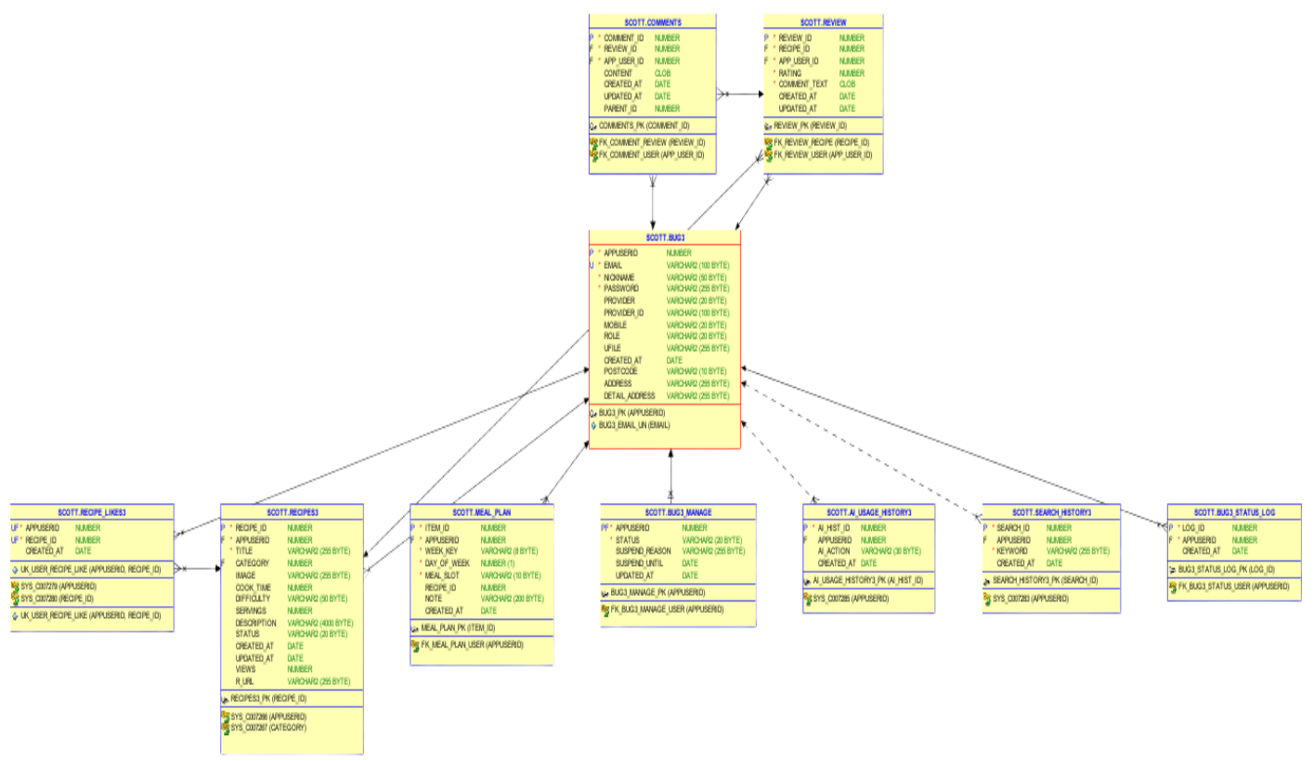
https://github.com/shgil0618-glitch/Bug-Hunters
U M L
Unified Modeling Language
+ Unified Modeling Language

Slide 9
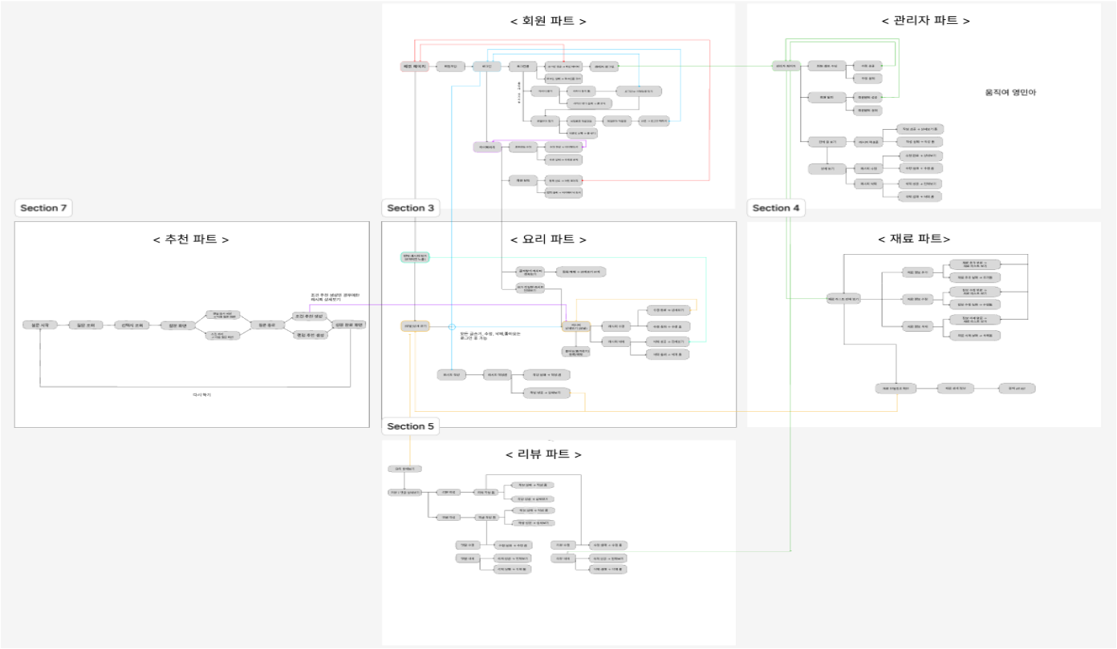
https://github.com/shgil0618-glitch/Bug-Hunters
FLOW CHART
FLOW CHART
+ Flow chart

Slide 10










https://github.com/shgil0618-glitch/Bug-Hunters
개발일정
안내
월요일 화요일 수요일 목요일 금요일 토요일 월요일
Step 01
Step 02
Step 03
Step 04
Step 05
Step 06
프로젝트 기획 & 자료조사
Development Schedule
각자 파트 코딩 작업
---------->>
//
1차 병합 오류 수정 및 기능 보완.
Development
코딩 작업 및 오류 수정.
---------->>
최종 병합 및 css
Final Test
파이널 테스트
+ PAGE:06 / DEVELOPMENT SCHEDULE

Slide 11
https://github.com/shgil0618-glitch/Bug-Hunters
프로젝트 상세설명

Slide 12
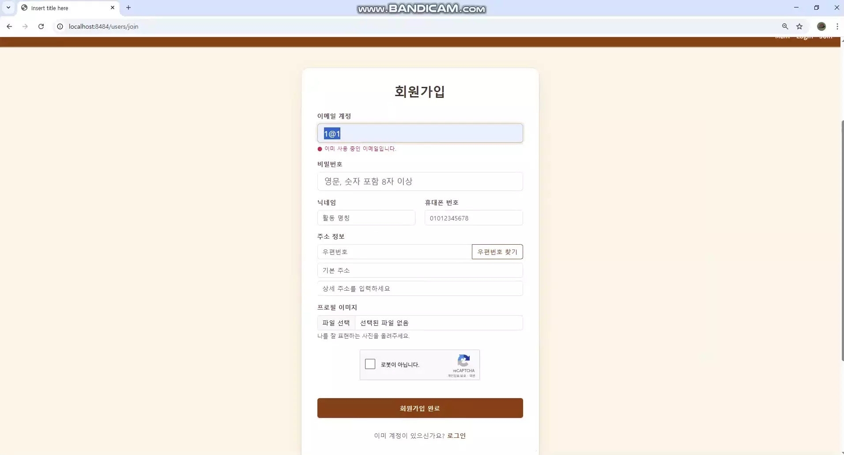
https://github.com/shgil0618-glitch/Bug-Hunters
유희재
ㄴ 회원가입
ㄴ 자동가입 방지 봇 API
ㄴ 배송지 주소 API
ㄴ 로그인 ㄴ 로컬 로그인 ㄴ 소셜 로그인API
ㄴ 이메일찾기 ㄴ 비밀번호 재설정
ㄴ MyPage ㄴ 정보 수정 ㄴ 회원관리(관리자)
ㄴ 정지시 자동메일 API
ㄴ 회원 탈퇴

Slide 13
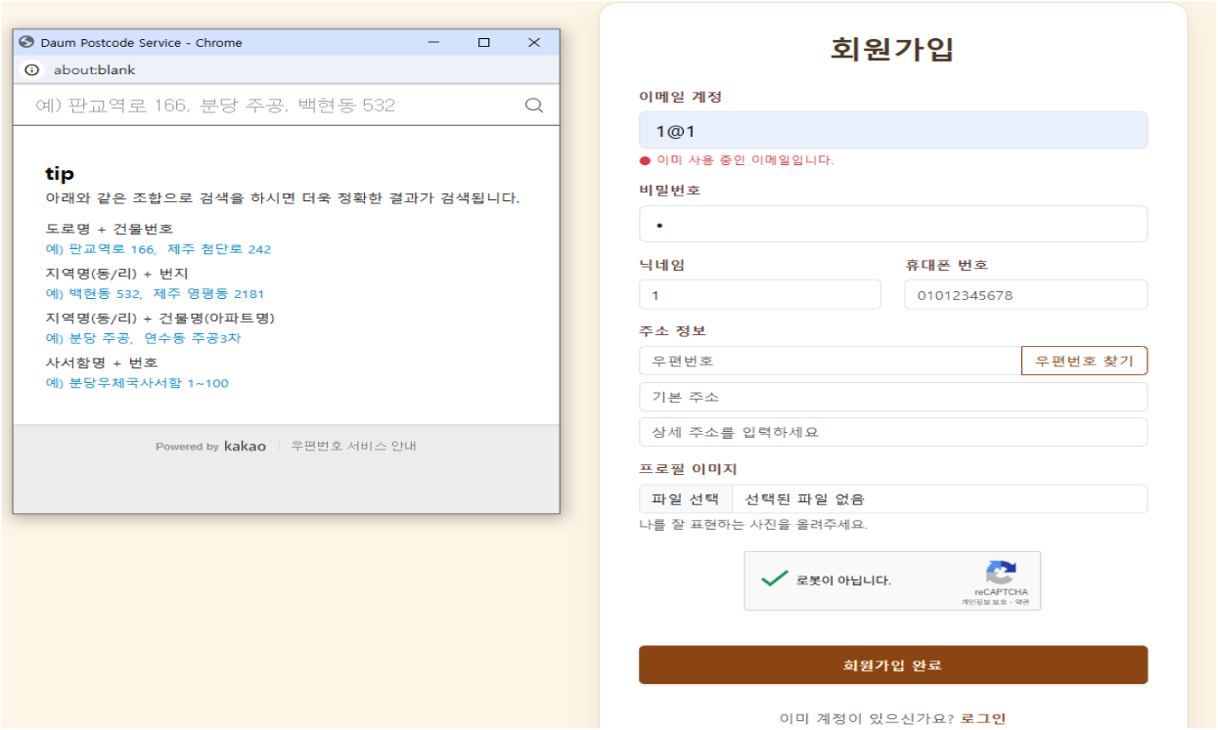



https://github.com/shgil0618-glitch/Bug-Hunters
유희재
ㄴ 회원가입
ㄴ 자동가입 방지 봇 API
ㄴ 배송지 주소 API
ㄴ 로그인 ㄴ 로컬 로그인 ㄴ 소셜 로그인API
ㄴ 이메일찾기 ㄴ 비밀번호 재설정
ㄴ MyPage ㄴ 정보 수정 ㄴ 회원관리(관리자)
ㄴ 정지시 자동메일 API
ㄴ 회원 탈퇴
+ PAGE:07 / Self-assessment

Slide 14
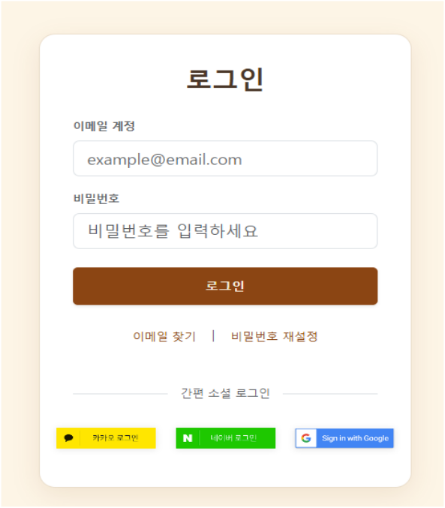
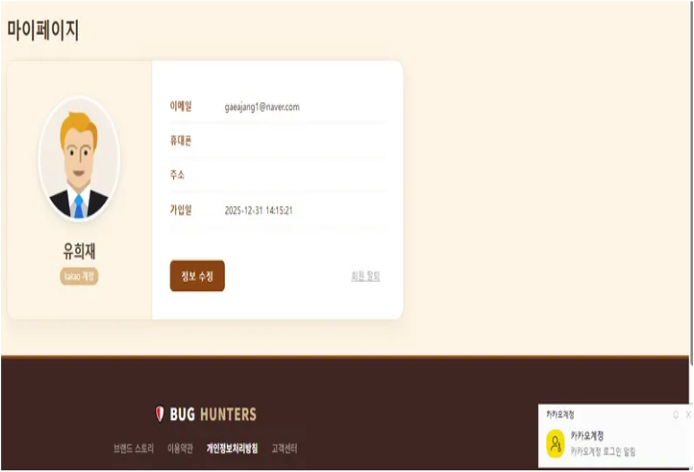
https://github.com/shgil0618-glitch/Bug-Hunters
유희재
ㄴ 회원가입
ㄴ 자동가입 방지 봇 API
ㄴ 배송지 주소 API
ㄴ 로그인 ㄴ 로컬 로그인 ㄴ 소셜 로그인API
ㄴ 이메일찾기 ㄴ 비밀번호 재설정
ㄴ MyPage ㄴ 정보 수정 ㄴ 회원관리(관리자)
ㄴ 정지시 자동메일 API
ㄴ 회원 탈퇴
+ PAGE:07 / Self-assessment

Slide 15
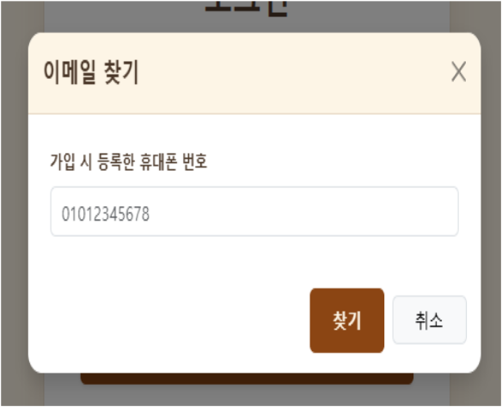
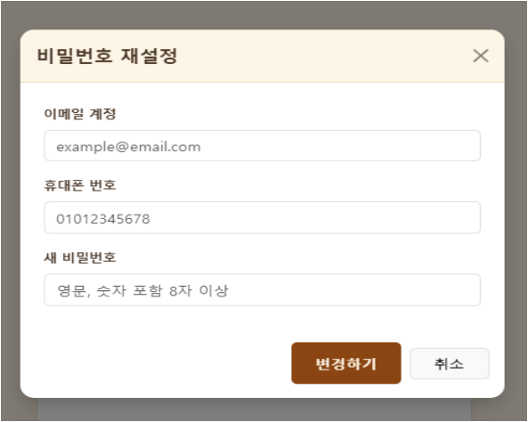
https://github.com/shgil0618-glitch/Bug-Hunters
유희재
ㄴ 회원가입
ㄴ 자동가입 방지 봇 API
ㄴ 배송지 주소 API
ㄴ 로그인 ㄴ 로컬 로그인 ㄴ 소셜 로그인API
ㄴ 이메일찾기 ㄴ 비밀번호 재설정
ㄴ MyPage ㄴ 정보 수정 ㄴ 회원관리(관리자)
ㄴ 정지시 자동메일 API
ㄴ 회원 탈퇴
+ PAGE:07 / Self-assessment

Slide 16
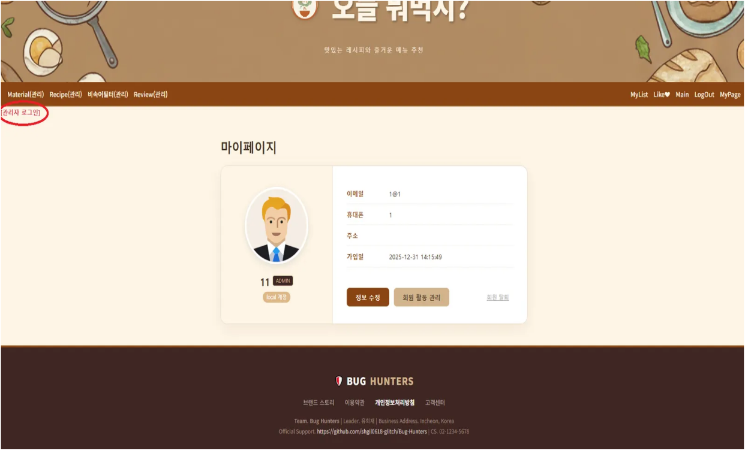

https://github.com/shgil0618-glitch/Bug-Hunters
유희재
ㄴ 회원가입
ㄴ 자동가입 방지 봇 API
ㄴ 배송지 주소 API
ㄴ 로그인 ㄴ 로컬 로그인 ㄴ 소셜 로그인API
ㄴ 이메일찾기 ㄴ 비밀번호 재설정
ㄴ MyPage ㄴ 정보 수정 ㄴ 회원관리(관리자)
ㄴ 정지시 자동메일 API
ㄴ 회원 탈퇴
+ PAGE:07 / Self-assessment

Slide 17
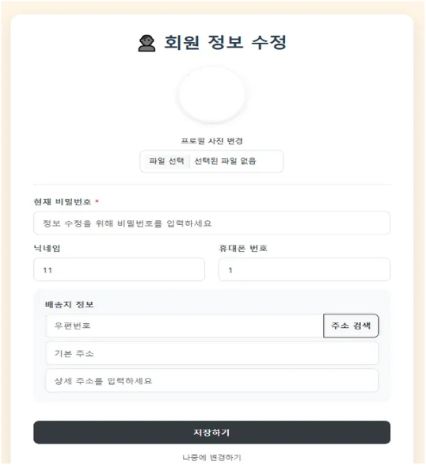
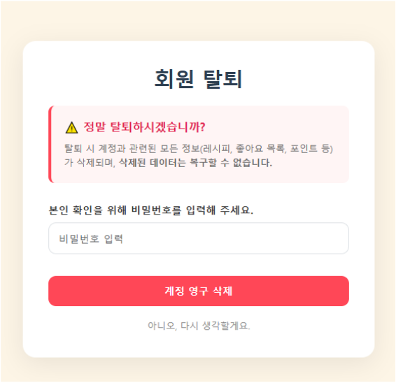
https://github.com/shgil0618-glitch/Bug-Hunters
유희재
ㄴ 회원가입
ㄴ 자동가입 방지 봇 API
ㄴ 배송지 주소 API
ㄴ 로그인 ㄴ 로컬 로그인 ㄴ 소셜 로그인API
ㄴ 이메일찾기 ㄴ 비밀번호 재설정
ㄴ MyPage
ㄴ 회원 탈퇴 ㄴ 정보 수정 ㄴ 회원관리(관리자)
ㄴ 정지시 자동메일 API
+ PAGE:07 / Self-assessment

Slide 18
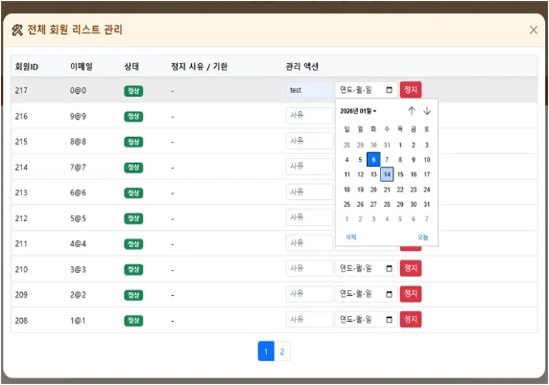


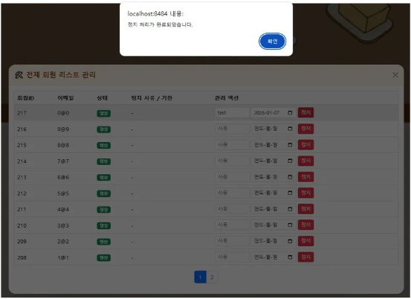
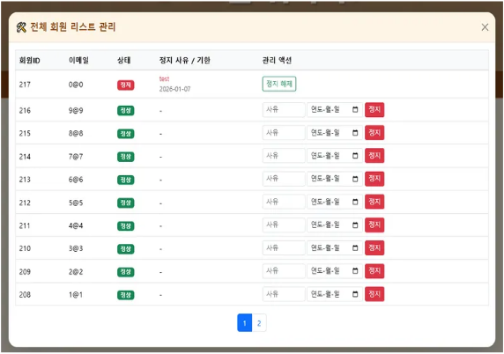

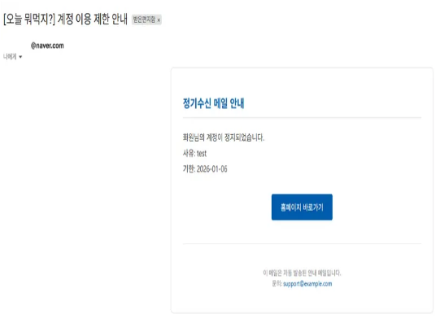

https://github.com/shgil0618-glitch/Bug-Hunters
유희재
ㄴ 회원가입
ㄴ 자동가입 방지 봇 API
ㄴ 배송지 주소 API
ㄴ 로그인 ㄴ 로컬 로그인 ㄴ 소셜 로그인API
ㄴ 이메일찾기 ㄴ 비밀번호 재설정
ㄴ MyPage
ㄴ 회원 탈퇴 ㄴ 정보 수정 ㄴ 회원관리(관리자)
ㄴ 정지시 자동메일 API
+ PAGE:07 / Self-assessment

Slide 19


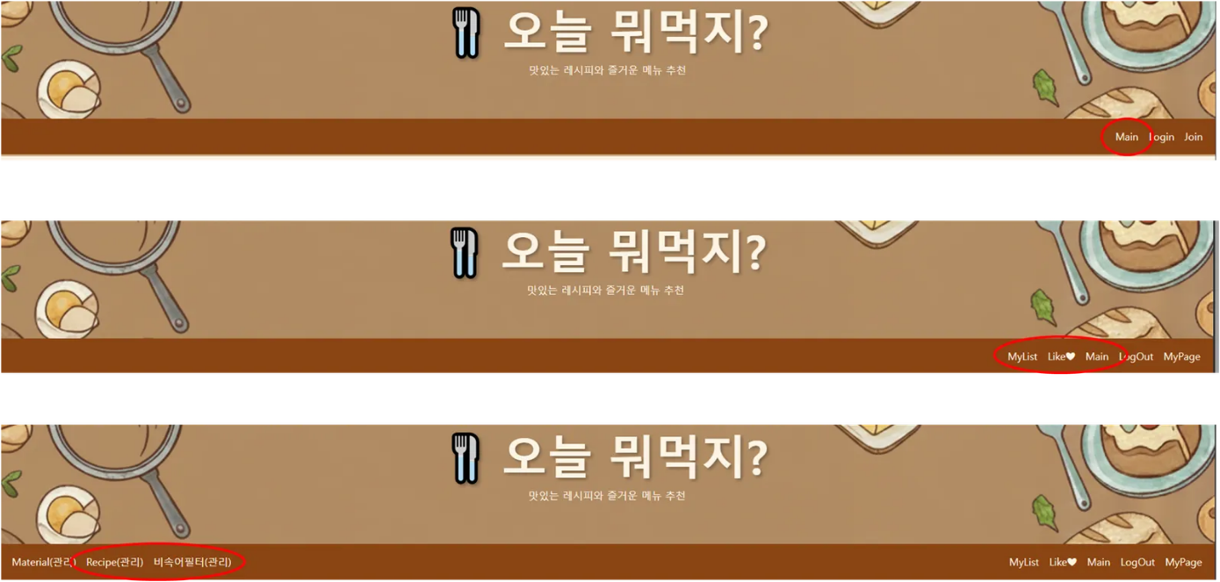

https://github.com/shgil0618-glitch/Bug-Hunters
길상현
ㄴ 권한별 헤더 페이지 ㄴ Main 페이지 ㄴ 검색 ㄴ 자연어 API ㄴ 등록 ㄴ 자동완성 API ㄴ MyList ㄴ 상세보기 ㄴ 비속어 페이지 (관리자) ㄴ 수정 ㄴ 비속어 검출시 비공개 ㄴ 비공개 레시피 숨김처리 ㄴ Recipe 페이지 (관리자) ㄴ 비속어 검출 API ㄴ 좋아요 ㄴ 삭제
밑줄 쫙!
+ PAGE:07 / Self-assessment

Slide 20
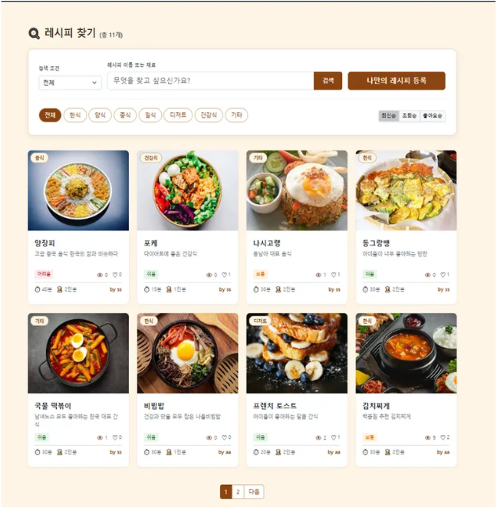
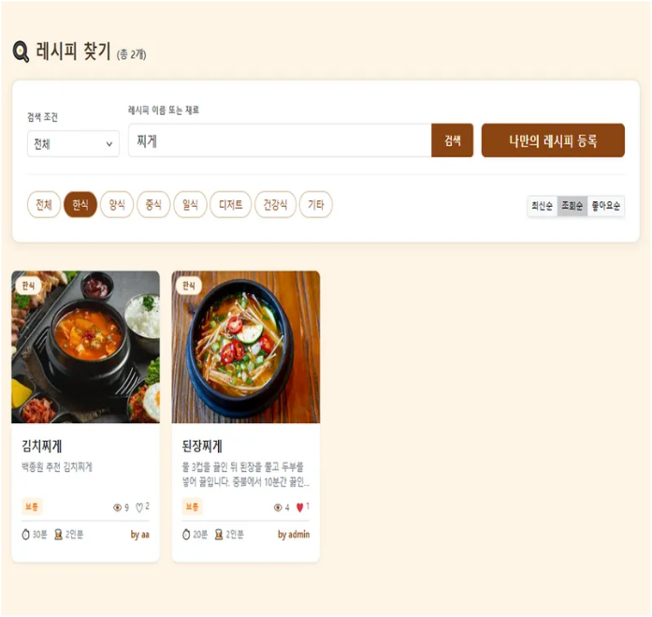
https://github.com/shgil0618-glitch/Bug-Hunters
길상현
ㄴ 권한별 헤더 페이지 ㄴ Main 페이지 ㄴ 검색 ㄴ 자연어 API ㄴ 등록 ㄴ 자동완성 API ㄴ MyList ㄴ 상세보기 ㄴ 비속어 페이지 (관리자) ㄴ 수정 ㄴ 비속어 검출시 비공개 ㄴ 비공개 레시피 숨김처리 ㄴ Recipe 페이지 (관리자) ㄴ 비속어 검출 API ㄴ 좋아요 ㄴ 삭제
+ PAGE:07 / Self-assessment

Slide 21
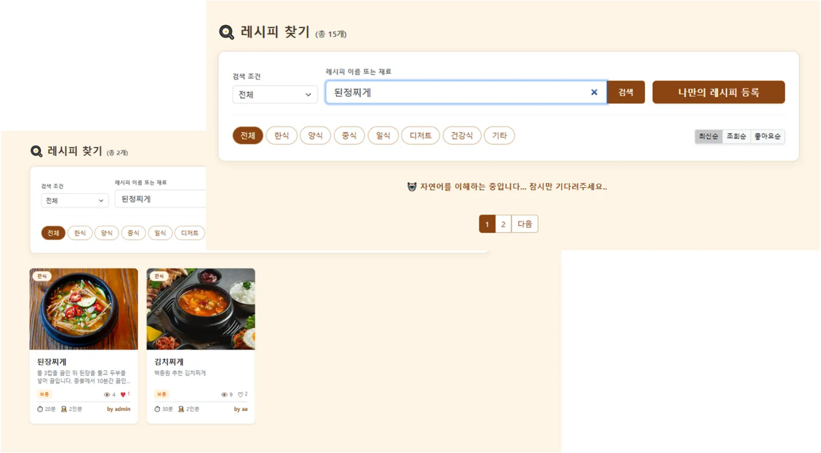
https://github.com/shgil0618-glitch/Bug-Hunters
길상현
ㄴ 권한별 헤더 페이지 ㄴ Main 페이지 ㄴ 검색 ㄴ 자연어 API ㄴ 등록 ㄴ 자동완성 API ㄴ MyList ㄴ 상세보기 ㄴ 비속어 페이지 (관리자) ㄴ 수정 ㄴ 비속어 검출시 비공개 ㄴ 비공개 레시피 숨김처리 ㄴ Recipe 페이지 (관리자) ㄴ 비속어 검출 API ㄴ 좋아요 ㄴ 삭제
+ PAGE:07 / Self-assessment

Slide 22
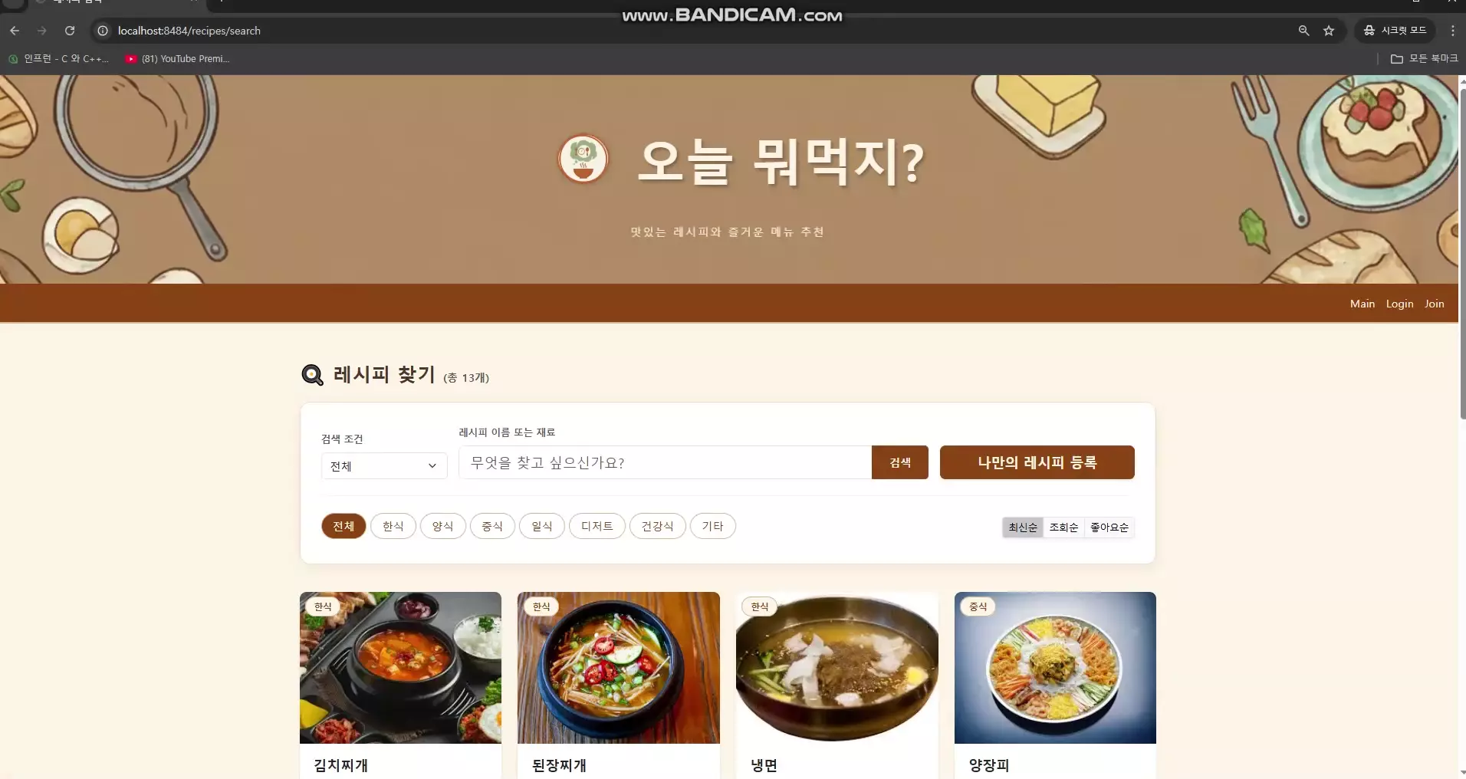
https://github.com/shgil0618-glitch/Bug-Hunters
길상현
ㄴ 권한별 헤더 페이지 ㄴ Main 페이지 ㄴ 검색 ㄴ 자연어 API ㄴ 등록 ㄴ 자동완성 API ㄴ MyList ㄴ 상세보기 ㄴ 비속어 페이지 (관리자) ㄴ 수정 ㄴ 비속어 검출시 비공개 ㄴ 비공개 레시피 숨김처리 ㄴ Recipe 페이지 (관리자) ㄴ 비속어 검출 API ㄴ 좋아요 ㄴ 삭제
<영상 자료>
+ PAGE:07 / Self-assessment

Slide 23
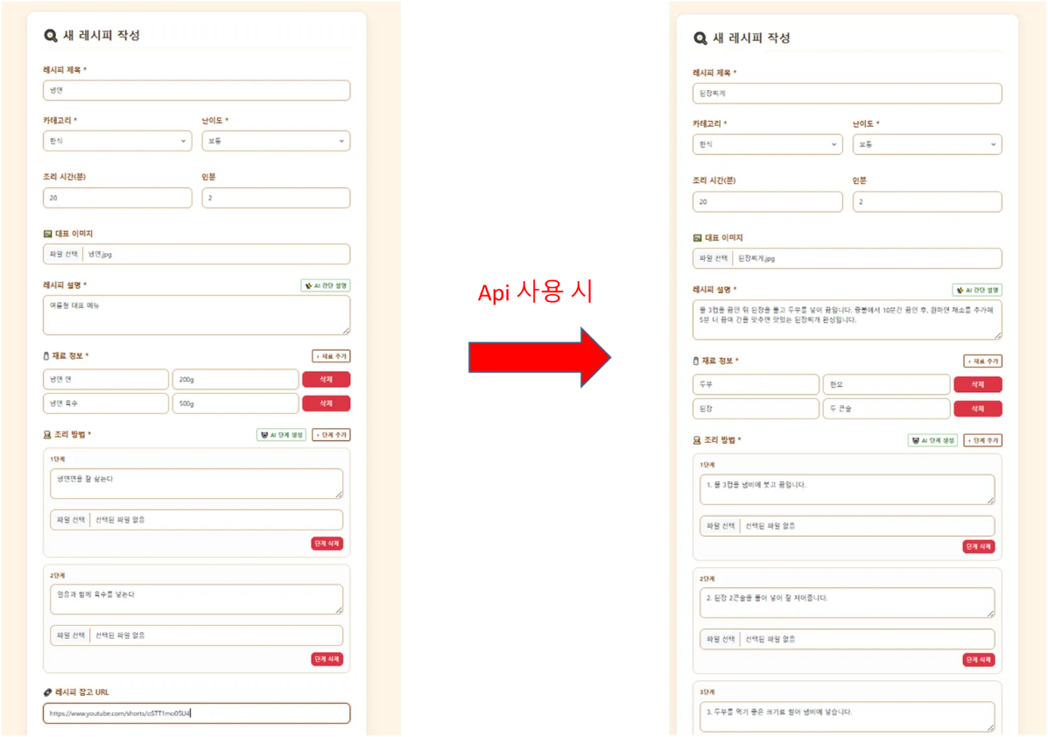
https://github.com/shgil0618-glitch/Bug-Hunters
길상현
ㄴ 권한별 헤더 페이지 ㄴ Main 페이지 ㄴ 검색 ㄴ 자연어 API ㄴ 등록 ㄴ 자동완성 API ㄴ MyList ㄴ 상세보기 ㄴ 비속어 페이지 (관리자) ㄴ 수정 ㄴ 비속어 검출시 비공개 ㄴ 비공개 레시피 숨김처리 ㄴ Recipe 페이지 (관리자) ㄴ 비속어 검출 API ㄴ 좋아요 ㄴ 삭제
+ PAGE:07 / Self-assessment

Slide 24
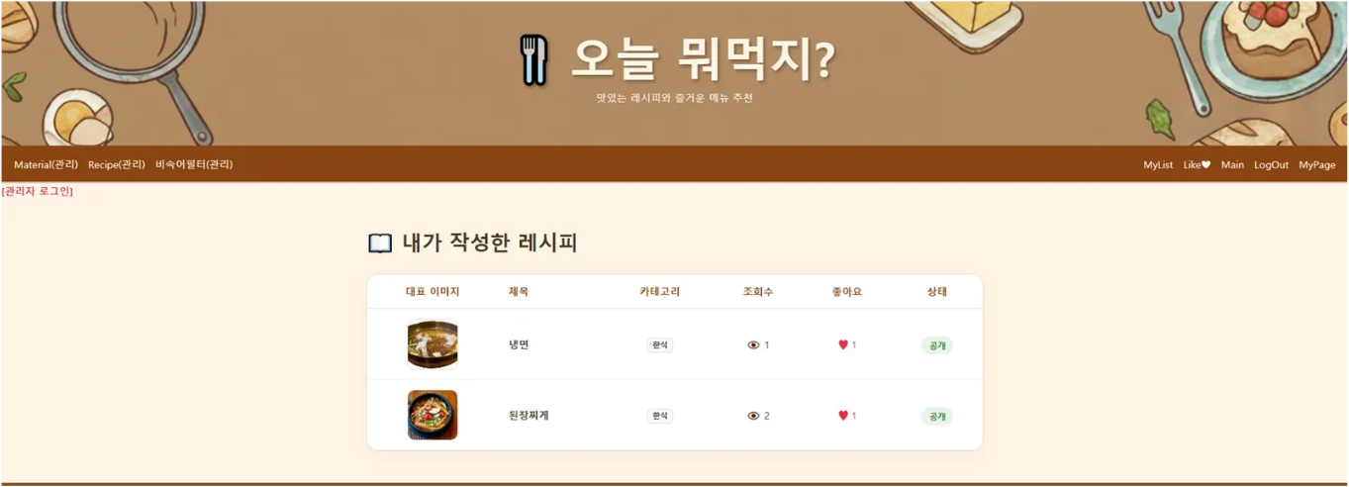
https://github.com/shgil0618-glitch/Bug-Hunters
길상현
ㄴ 권한별 헤더 페이지 ㄴ Main 페이지 ㄴ 검색 ㄴ 자연어 API ㄴ 등록 ㄴ 자동완성 API ㄴ MyList ㄴ 상세보기 ㄴ 비속어 페이지 (관리자) ㄴ 수정 ㄴ 비속어 검출시 비공개 ㄴ 비공개 레시피 숨김처리 ㄴ Recipe 페이지 (관리자) ㄴ 비속어 검출 API ㄴ 좋아요 ㄴ 삭제
+ PAGE:07 / Self-assessment

Slide 25
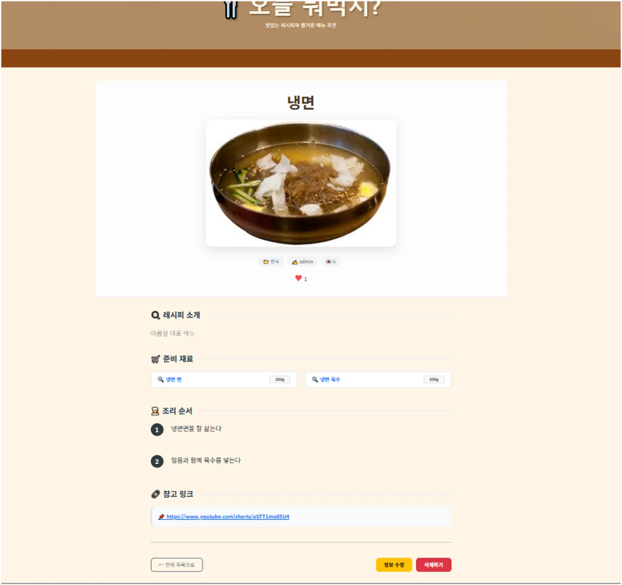
https://github.com/shgil0618-glitch/Bug-Hunters
길상현
ㄴ 권한별 헤더 페이지 ㄴ Main 페이지 ㄴ 검색 ㄴ 자연어 API ㄴ 등록 ㄴ 자동완성 API ㄴ MyList ㄴ 상세보기 ㄴ 비속어 페이지 (관리자) ㄴ 수정 ㄴ 비속어 검출시 비공개 ㄴ 비공개 레시피 숨김처리 ㄴ Recipe 페이지 (관리자) ㄴ 비속어 검출 API ㄴ 좋아요 ㄴ 삭제
+ PAGE:07 / Self-assessment

Slide 26
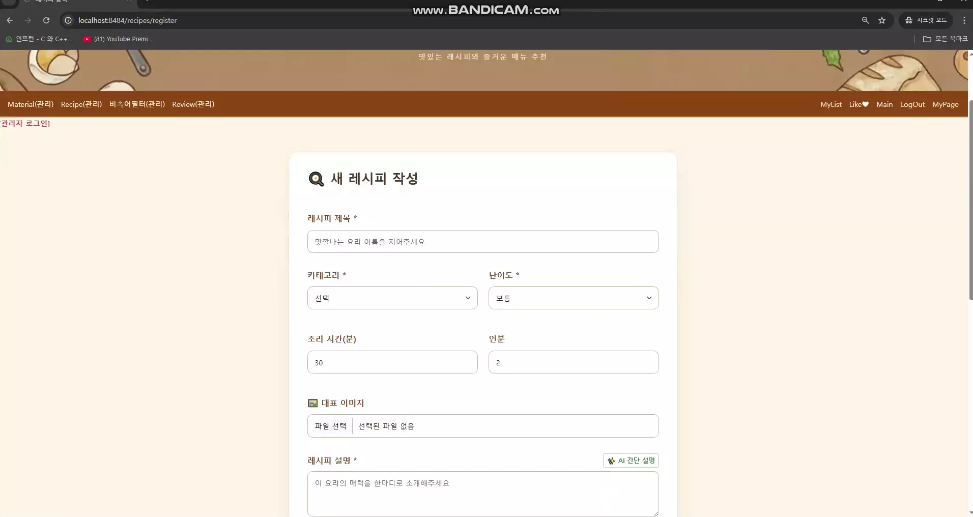
https://github.com/shgil0618-glitch/Bug-Hunters
길상현
ㄴ 권한별 헤더 페이지 ㄴ Main 페이지 ㄴ 검색 ㄴ 자연어 API ㄴ 등록 ㄴ 자동완성 API ㄴ MyList ㄴ 상세보기 ㄴ 비속어 페이지 (관리자) ㄴ 수정 ㄴ 비속어 검출시 비공개 ㄴ 비공개 레시피 숨김처리 ㄴ Recipe 페이지 (관리자) ㄴ 비속어 검출 API ㄴ 좋아요 ㄴ 삭제
<영상 자료>
+ PAGE:07 / Self-assessment

Slide 27
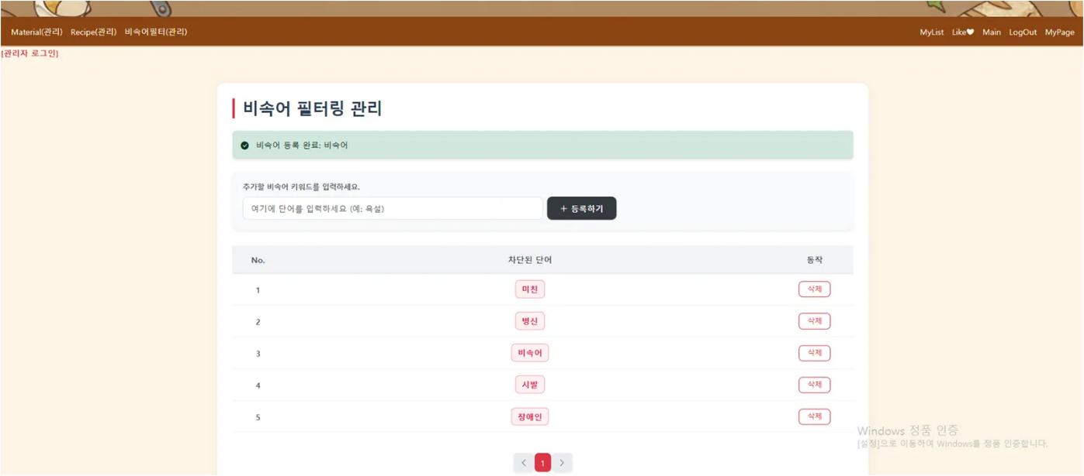
https://github.com/shgil0618-glitch/Bug-Hunters
길상현
ㄴ 권한별 헤더 페이지 ㄴ Main 페이지 ㄴ 검색 ㄴ 자연어 API ㄴ 등록 ㄴ 자동완성 API ㄴ MyList ㄴ 상세보기 ㄴ 비속어 페이지 (관리자) ㄴ 수정 ㄴ 비속어 검출시 비공개 ㄴ 비공개 레시피 숨김처리 ㄴ Recipe 페이지 (관리자) ㄴ 비속어 검출 API ㄴ 좋아요 ㄴ 삭제
+ PAGE:07 / Self-assessment

Slide 28
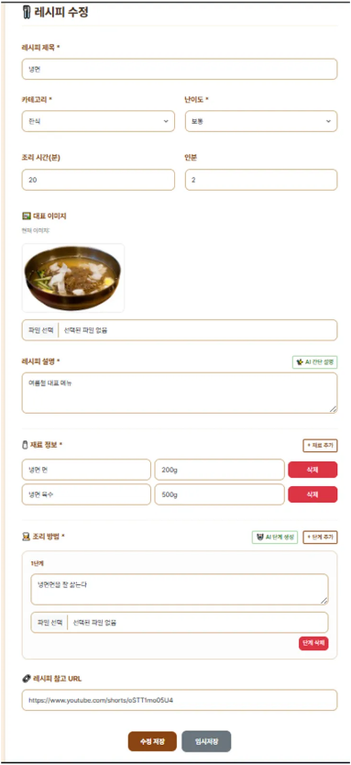
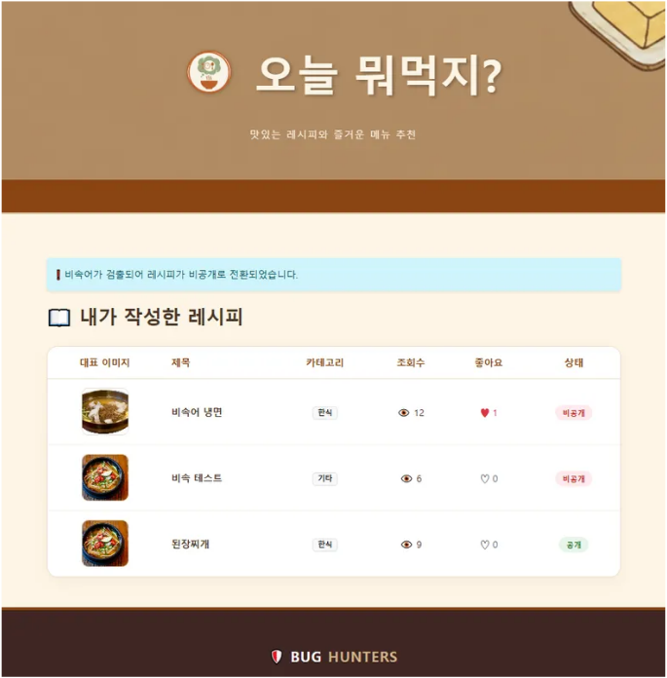
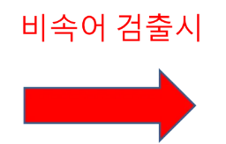
https://github.com/shgil0618-glitch/Bug-Hunters
길상현
ㄴ 권한별 헤더 페이지
ㄴ Main 페이지 ㄴ 검색 ㄴ 자연어 API ㄴ 등록 ㄴ 자동완성 API ㄴ MyList ㄴ 상세보기 ㄴ 비속어 페이지 (관리자) ㄴ 수정 ㄴ 비속어 검출시 비공개 ㄴ 비공개 레시피 숨김처리 ㄴ Recipe 페이지 (관리자) ㄴ 비속어 검출 API ㄴ 좋아요 ㄴ 삭제
+ PAGE:07 / Self-assessment

Slide 29
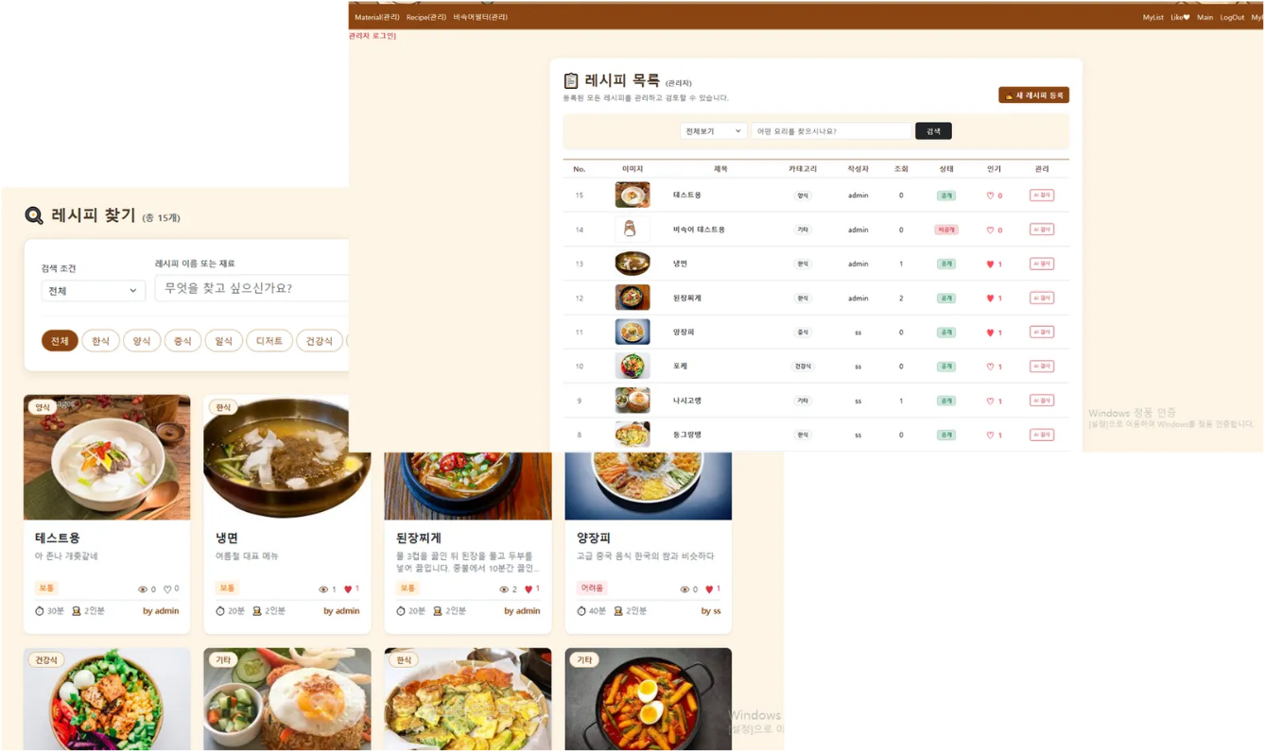
https://github.com/shgil0618-glitch/Bug-Hunters
길상현
ㄴ 권한별 헤더 페이지 ㄴ Main 페이지 ㄴ 검색 ㄴ 자연어 API ㄴ 등록 ㄴ 자동완성 API ㄴ MyList ㄴ 상세보기 ㄴ 비속어 페이지 (관리자) ㄴ 수정 ㄴ 비속어 검출시 비공개 ㄴ 비공개 레시피 숨김처리 ㄴ Recipe 페이지 (관리자) ㄴ 비속어 검출 API ㄴ 좋아요 ㄴ 삭제
+ PAGE:07 / Self-assessment

Slide 30
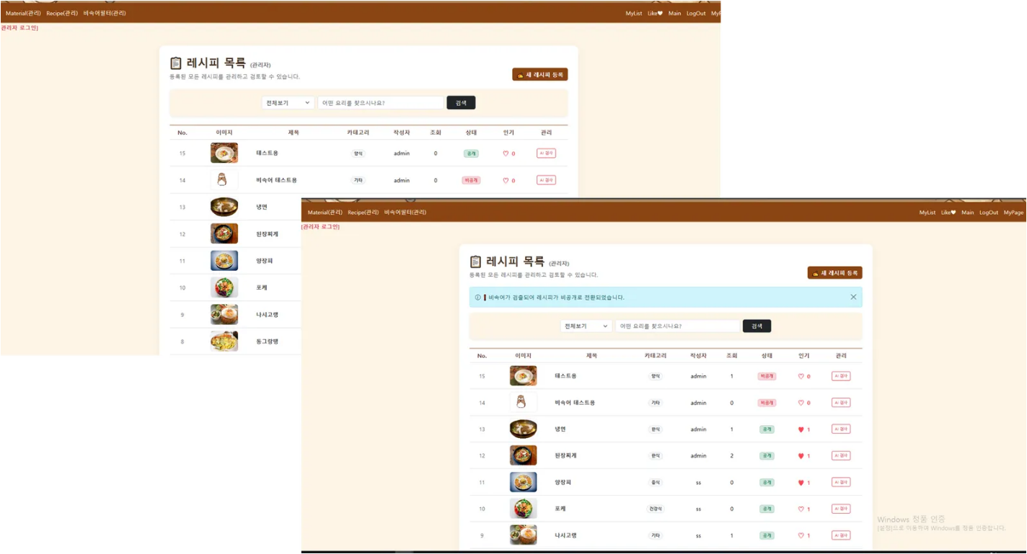
https://github.com/shgil0618-glitch/Bug-Hunters
길상현
ㄴ 권한별 헤더 페이지 ㄴ Main 페이지 ㄴ 검색 ㄴ 자연어 API ㄴ 등록 ㄴ 자동완성 API ㄴ MyList ㄴ 상세보기 ㄴ 비속어 페이지 (관리자) ㄴ 수정 ㄴ 비속어 검출시 비공개 ㄴ 비공개 레시피 숨김처리 ㄴ Recipe 페이지 (관리자) ㄴ 비속어 검출 API ㄴ 좋아요 ㄴ 삭제
+ PAGE:07 / Self-assessment

Slide 31
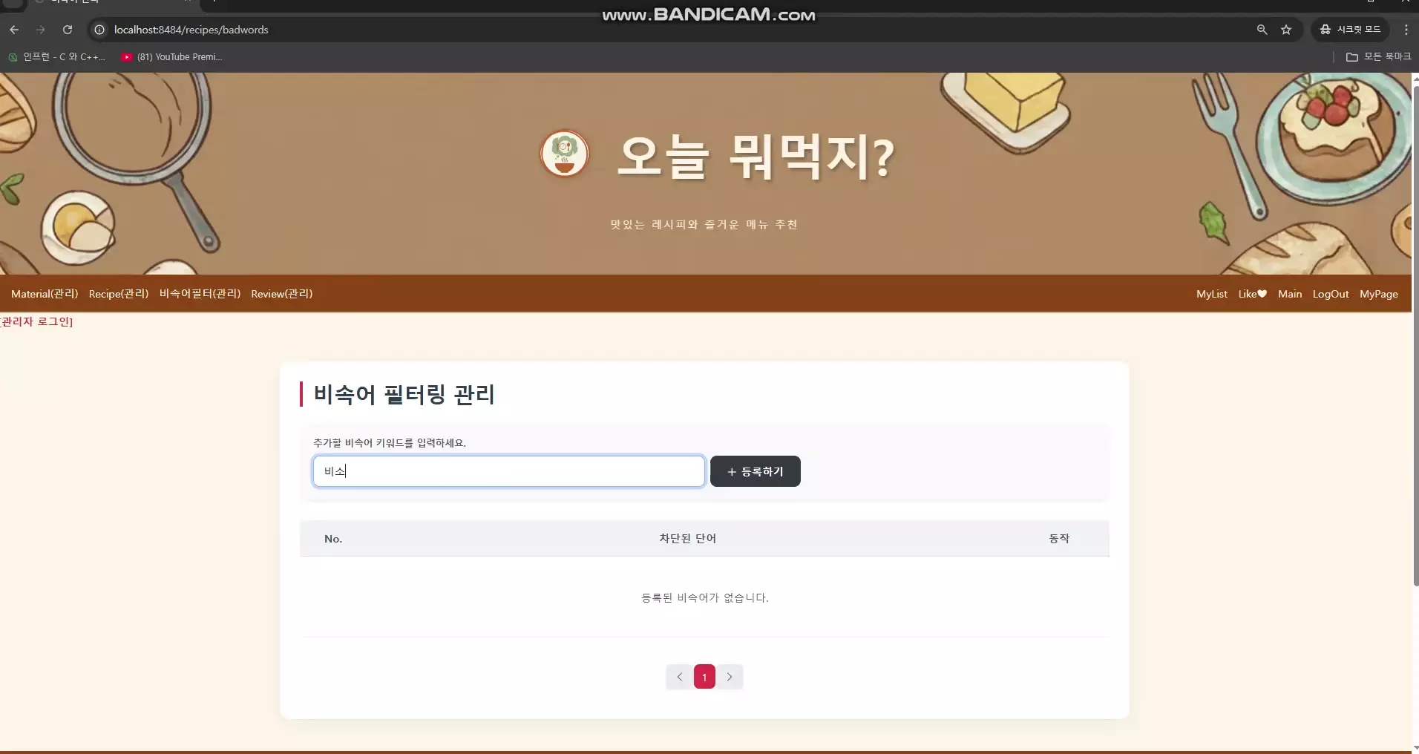
https://github.com/shgil0618-glitch/Bug-Hunters
길상현
ㄴ 권한별 헤더 페이지 ㄴ Main 페이지 ㄴ 검색 ㄴ 자연어 API ㄴ 등록 ㄴ 자동완성 API ㄴ MyList ㄴ 상세보기 ㄴ 비속어 페이지 (관리자) ㄴ 수정 ㄴ 비속어 검출시 비공개 ㄴ 비공개 레시피 숨김처리 ㄴ Recipe 페이지 (관리자) ㄴ 비속어 검출 API ㄴ 좋아요 ㄴ 삭제
<영상 자료>
+ PAGE:07 / Self-assessment

Slide 32
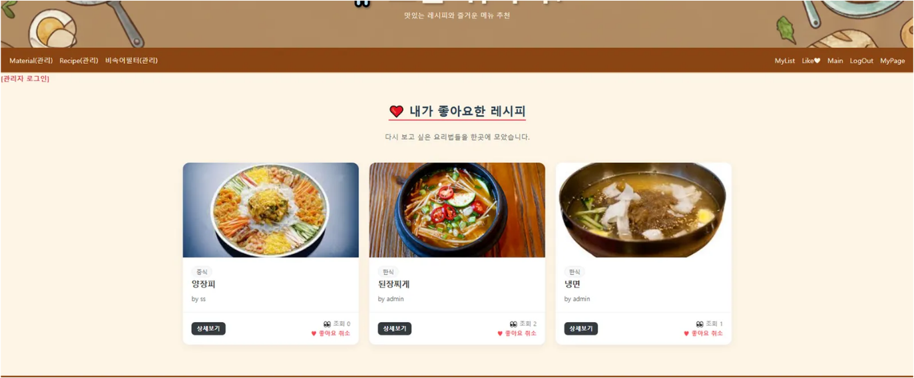
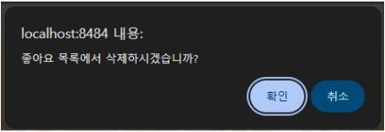
https://github.com/shgil0618-glitch/Bug-Hunters
길상현
ㄴ 권한별 헤더 페이지 ㄴ Main 페이지 ㄴ 검색 ㄴ 자연어 API ㄴ 등록 ㄴ 자동완성 API ㄴ MyList ㄴ 상세보기 ㄴ 비속어 페이지 (관리자) ㄴ 수정 ㄴ 비속어 검출시 비공개 ㄴ 비공개 레시피 숨김처리 ㄴ Recipe 페이지 (관리자) ㄴ 비속어 검출 API ㄴ 좋아요 ㄴ 삭제
+ PAGE:07 / Self-assessment

Slide 33
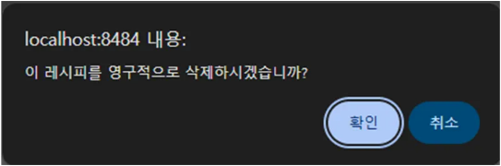
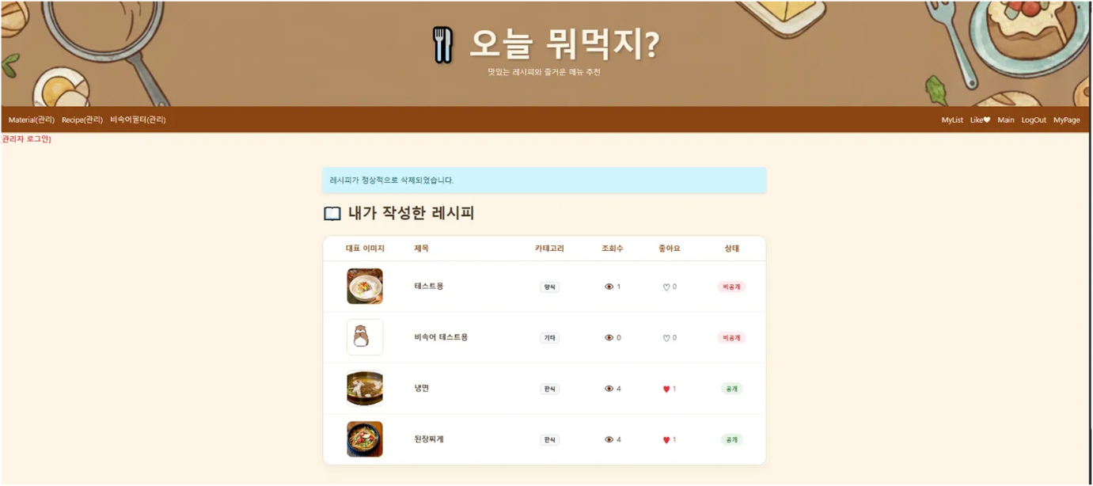
https://github.com/shgil0618-glitch/Bug-Hunters
길상현
ㄴ 권한별 헤더 페이지 ㄴ Main 페이지 ㄴ 검색 ㄴ 자연어 API ㄴ 등록 ㄴ 자동완성 API ㄴ MyList ㄴ 상세보기 ㄴ 비속어 페이지 (관리자) ㄴ 수정 ㄴ 비속어 검출시 비공개 ㄴ 비공개 레시피 숨김처리 ㄴ Recipe 페이지 (관리자) ㄴ 비속어 검출 API ㄴ 좋아요 ㄴ 삭제
+ PAGE:07 / Self-assessment

Slide 34
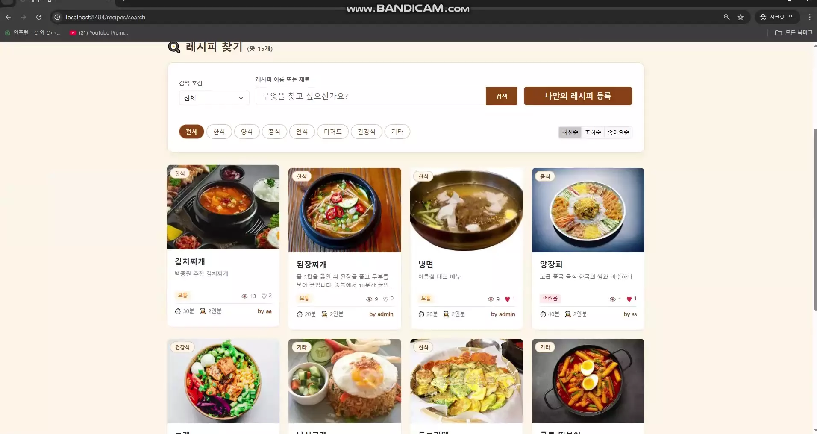
https://github.com/shgil0618-glitch/Bug-Hunters
길상현
ㄴ 권한별 헤더 페이지 ㄴ Main 페이지 ㄴ 검색 ㄴ 자연어 API ㄴ 등록 ㄴ 자동완성 API ㄴ MyList ㄴ 상세보기 ㄴ 비속어 페이지 (관리자) ㄴ 수정 ㄴ 비속어 검출시 비공개 ㄴ 비공개 레시피 숨김처리 ㄴ Recipe 페이지 (관리자) ㄴ 비속어 검출 API ㄴ 좋아요 ㄴ 삭제
<영상 자료>
+ PAGE:07 / Self-assessment

Slide 35
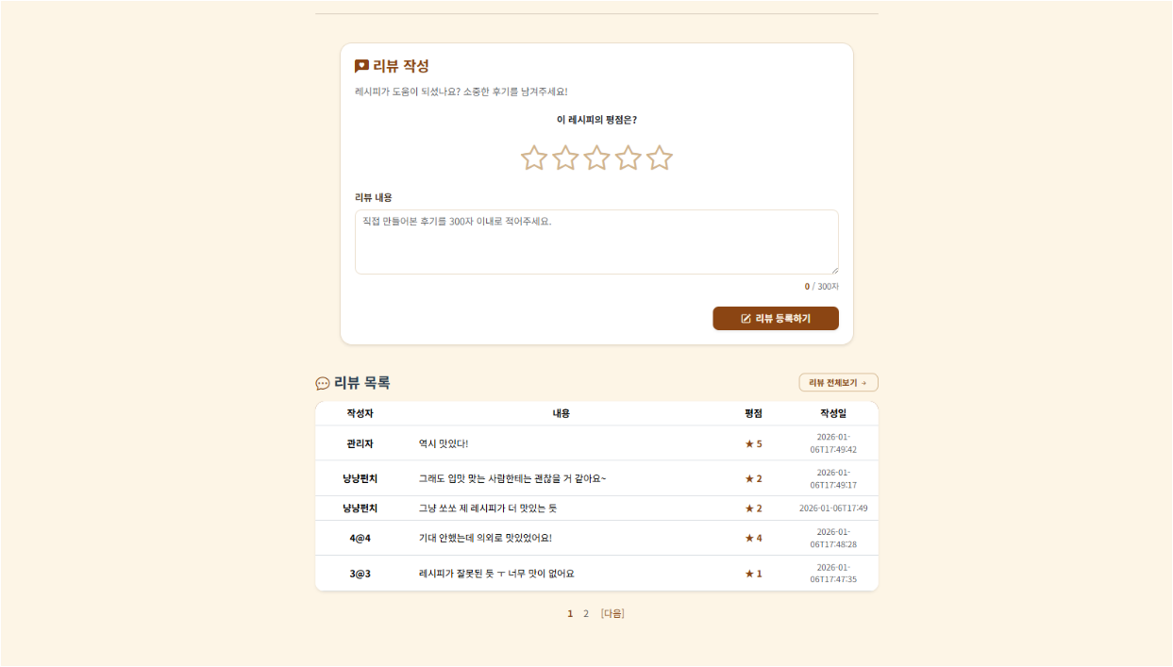
https://github.com/shgil0618-glitch/Bug-Hunters
김영민
ㄴ 레시피 상세페이지
ㄴ 리뷰 등록
ㄴ 리뷰 목록 상세보기
ㄴ 평점 집계
ㄴ 리뷰 / 번역 API
ㄴ 댓글 / 대댓글
ㄴ 수정 / 삭제
ㄴ 리뷰 요약 API
ㄴ 리뷰 관리 (관리자)
ㄴ 관리자 권한 리뷰 삭제
+ PAGE:07 / Self-assessment

Slide 36
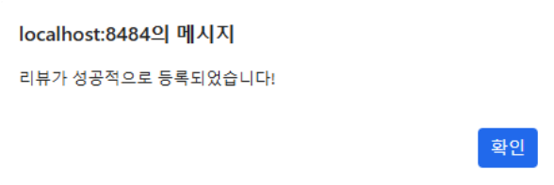
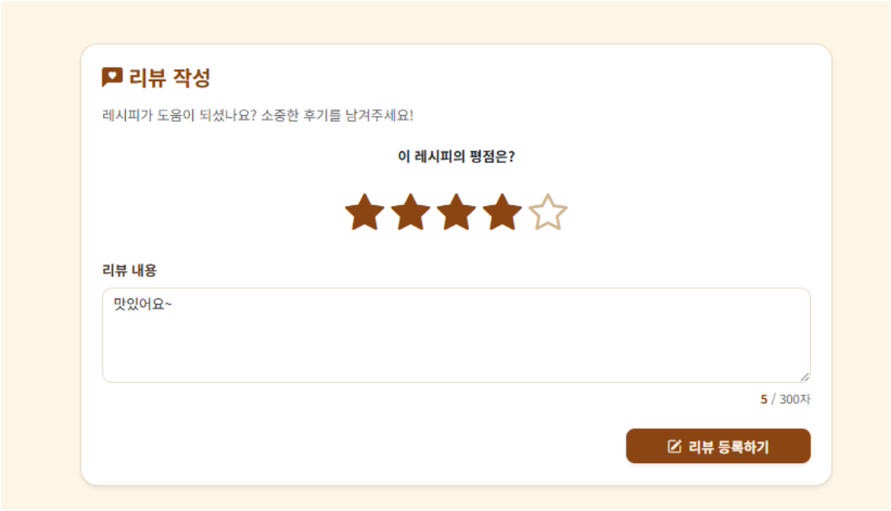
https://github.com/shgil0618-glitch/Bug-Hunters
김영민
ㄴ 레시피 상세페이지
ㄴ 리뷰 등록
ㄴ 리뷰 목록 상세보기
ㄴ 평점 집계
ㄴ 리뷰 / 번역 API
ㄴ 댓글 / 대댓글
ㄴ 수정 / 삭제
ㄴ 리뷰 요약 API
ㄴ 리뷰 관리 (관리자)
ㄴ 관리자 권한 리뷰 삭제
+ PAGE:07 / Self-assessment

Slide 37
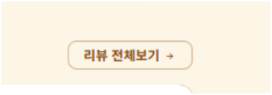
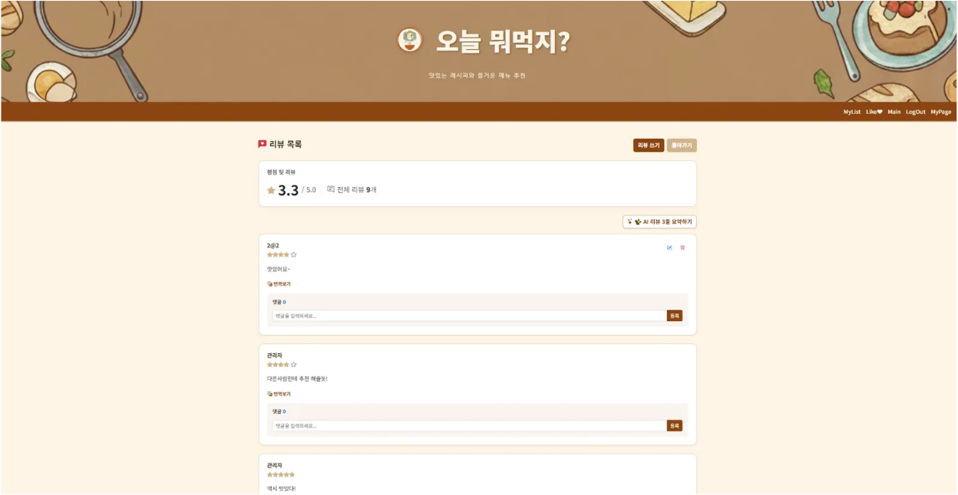
https://github.com/shgil0618-glitch/Bug-Hunters
김영민
ㄴ 레시피 상세페이지
ㄴ 리뷰 등록
ㄴ 리뷰 목록 상세보기
ㄴ 평점 집계
ㄴ 리뷰 / 번역 API
ㄴ 댓글 / 대댓글
ㄴ 수정 / 삭제
ㄴ 리뷰 요약 API
ㄴ 리뷰 관리 (관리자)
ㄴ 관리자 권한 리뷰 삭제
+ PAGE:07 / Self-assessment

Slide 38
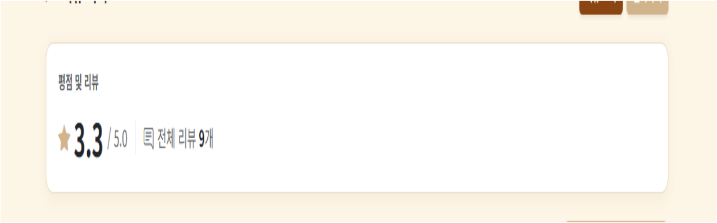
https://github.com/shgil0618-glitch/Bug-Hunters
김영민
ㄴ 레시피 상세페이지
ㄴ 리뷰 등록
ㄴ 리뷰 목록 상세보기
ㄴ 평점 집계
ㄴ 리뷰 / 번역 API
ㄴ 댓글 / 대댓글
ㄴ 수정 / 삭제
ㄴ 리뷰 요약 API
ㄴ 리뷰 관리 (관리자)
ㄴ 관리자 권한 리뷰 삭제
+ PAGE:07 / Self-assessment

Slide 39
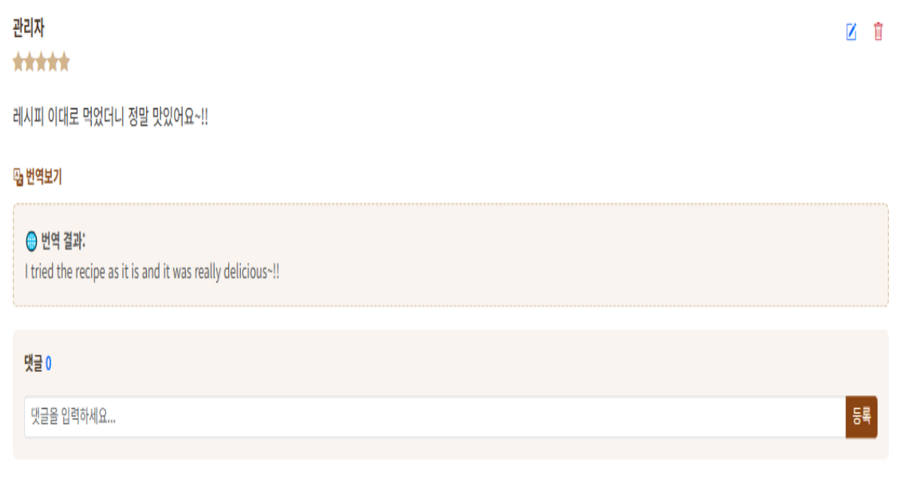
https://github.com/shgil0618-glitch/Bug-Hunters
김영민
ㄴ 레시피 상세페이지
ㄴ 리뷰 등록
ㄴ 리뷰 목록 상세보기
ㄴ 평점 집계
ㄴ 리뷰 / 번역 API
ㄴ 댓글 / 대댓글
ㄴ 수정 / 삭제
ㄴ 리뷰 요약 API
ㄴ 리뷰 관리 (관리자)
ㄴ 관리자 권한 리뷰 삭제
+ PAGE:07 / Self-assessment

Slide 40
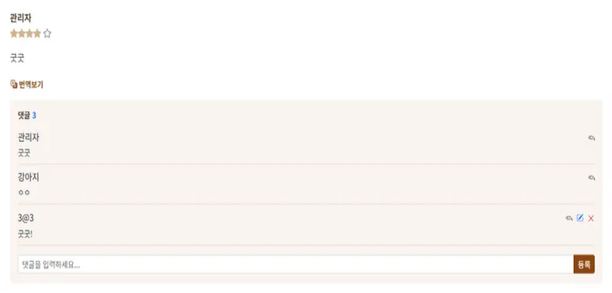
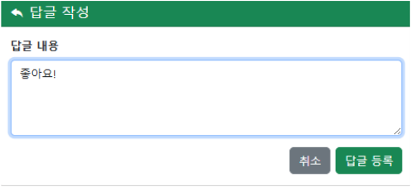
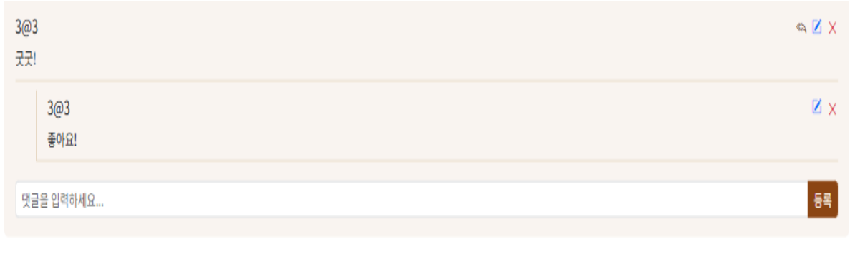
https://github.com/shgil0618-glitch/Bug-Hunters
김영민
ㄴ 레시피 상세페이지
ㄴ 리뷰 등록
ㄴ 리뷰 목록 상세보기
ㄴ 평점 집계
ㄴ 리뷰 / 번역 API
ㄴ 댓글 / 대댓글
ㄴ 수정 / 삭제
ㄴ 리뷰 요약 API
ㄴ 리뷰 관리 (관리자)
ㄴ 관리자 권한 리뷰 삭제
+ PAGE:07 / Self-assessment

Slide 41
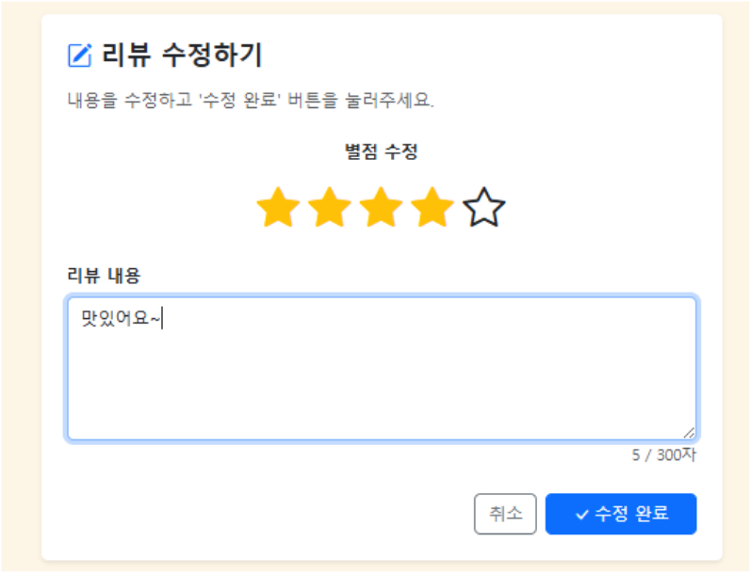
https://github.com/shgil0618-glitch/Bug-Hunters
김영민
ㄴ 레시피 상세페이지
ㄴ 리뷰 등록
ㄴ 리뷰 목록 상세보기
ㄴ 평점 집계
ㄴ 리뷰 / 번역 API
ㄴ 댓글 / 대댓글
ㄴ 수정 / 삭제
ㄴ 리뷰 요약 API
ㄴ 리뷰 관리 (관리자)
ㄴ 관리자 권한 리뷰 삭제
+ PAGE:07 / Self-assessment

Slide 42
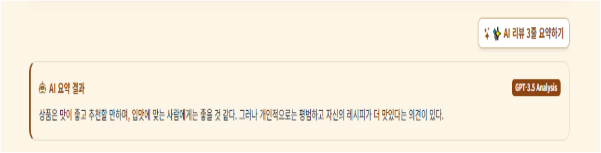


https://github.com/shgil0618-glitch/Bug-Hunters
김영민
ㄴ 레시피 상세페이지
ㄴ 리뷰 등록
ㄴ 리뷰 목록 상세보기
ㄴ 평점 집계
ㄴ 리뷰 / 번역 API
ㄴ 댓글 / 대댓글
ㄴ 수정 / 삭제
ㄴ 리뷰 요약 API
ㄴ 리뷰 관리 (관리자)
ㄴ 관리자 권한 리뷰 삭제
+ PAGE:07 / Self-assessment

Slide 43


https://github.com/shgil0618-glitch/Bug-Hunters
김영민
ㄴ 레시피 상세페이지
ㄴ 리뷰 등록
ㄴ 리뷰 목록 상세보기
ㄴ 평점 집계
ㄴ 리뷰 / 번역 API
ㄴ 댓글 / 대댓글
ㄴ 수정 / 삭제
ㄴ 리뷰 요약 API
ㄴ 리뷰 관리 (관리자)
ㄴ 관리자 권한 리뷰 삭제
+ PAGE:07 / Self-assessment

Slide 44

https://github.com/shgil0618-glitch/Bug-Hunters
김정민
ㄴ 재료 리스트 페이지
ㄴ 추가 등록
ㄴ 재료 상세보기
ㄴ 수정
ㄴ 삭제
ㄴ 검색
ㄴ 페이징
ㄴ 재료 목록 상세보기
ㄴ 재료 정보
ㄴ 네이버스토어
상품 구매 외부 API
ㄴ 재료 추가하기
ㄴ 재료 정보 등록하기
ㄴ 외부 재료 알러지 정보 API 가져오기
ㄴ 재료 관리 (유저)
ㄴ 재료 리스트 보기
ㄴ 재료 상세보기
+ PAGE:51 / Self-assessment

Slide 45

https://github.com/shgil0618-glitch/Bug-Hunters
김정민
ㄴ 재료 리스트 페이지
ㄴ 추가 등록
ㄴ 재료 상세보기
ㄴ 수정
ㄴ 삭제
ㄴ 검색
ㄴ 페이징
ㄴ 재료 목록 상세보기
ㄴ 재료 정보
ㄴ 네이버스토어
상품 구매 외부 API
ㄴ 재료 추가하기
ㄴ 재료 정보 등록하기
ㄴ 외부 재료 알러지 정보 API 가져오기
ㄴ 재료 관리 (유저)
ㄴ 재료 리스트 보기
ㄴ 재료 상세보기
+ PAGE:44 / Self-assessment

Slide 46



https://github.com/shgil0618-glitch/Bug-Hunters
김정민
ㄴ 재료 리스트 페이지
ㄴ 추가 등록
ㄴ 재료 상세보기
ㄴ 수정
ㄴ 삭제
ㄴ 검색
ㄴ 페이징
ㄴ 재료 목록 상세보기
ㄴ 재료 정보
ㄴ 네이버스토어
상품 구매 외부 API
ㄴ 재료 추가하기
ㄴ 재료 정보 등록하기
ㄴ 외부 재료 알러지 정보 API 가져오기
ㄴ 재료 관리 (유저)
ㄴ 재료 리스트 보기
ㄴ 재료 상세보기
+ PAGE:45 / Self-assessment

Slide 47



https://github.com/shgil0618-glitch/Bug-Hunters
김정민
ㄴ 재료 리스트 페이지
ㄴ 추가 등록
ㄴ 재료 상세보기
ㄴ 수정
ㄴ 삭제
ㄴ 검색
ㄴ 페이징
ㄴ 재료 정보 상세보기
ㄴ 재료 정보
ㄴ 네이버스토어
상품 구매 외부 API
ㄴ 재료 추가하기
ㄴ 재료 정보 등록하기
ㄴ 외부 재료 알러지 정보 API 가져오기
ㄴ 재료 관리 (유저)
ㄴ 재료 리스트 보기
ㄴ 재료 상세보기
+ PAGE:46 / Self-assessment

Slide 48



https://github.com/shgil0618-glitch/Bug-Hunters
김정민
ㄴ 재료 리스트 페이지
ㄴ 추가 등록
ㄴ 재료 상세보기
ㄴ 수정
ㄴ 삭제
ㄴ 검색
ㄴ 페이징
ㄴ 재료 정보 상세보기
ㄴ 재료 정보
ㄴ 네이버스토어
상품 구매 외부 API
ㄴ 재료 추가하기
ㄴ 재료 정보 등록하기
ㄴ 외부 재료 알러지 정보 API 가져오기
ㄴ 재료 관리 (유저)
ㄴ 재료 리스트 보기
ㄴ 재료 상세보기
+ PAGE:47 / Self-assessment

Slide 49

https://github.com/shgil0618-glitch/Bug-Hunters
김정민
ㄴ 재료 리스트 페이지
ㄴ 추가 등록
ㄴ 재료 상세보기
ㄴ 수정
ㄴ 삭제
ㄴ 검색
ㄴ 페이징
ㄴ 재료 정보 상세보기
ㄴ 재료 정보
ㄴ 네이버스토어
상품 구매 외부 API
ㄴ 재료 추가하기
ㄴ 재료 정보 등록하기
ㄴ 외부 재료 알러지 정보 API 가져오기
ㄴ 재료 관리 (유저)
ㄴ 재료 리스트 보기
ㄴ 재료 상세보기
+ PAGE:48 / Self-assessment

Slide 50





https://github.com/shgil0618-glitch/Bug-Hunters
김정민
ㄴ 재료 리스트 페이지
ㄴ 추가 등록
ㄴ 재료 상세보기
ㄴ 수정
ㄴ 삭제
ㄴ 검색
ㄴ 페이징
ㄴ 재료 목록 상세보기
ㄴ 재료 정보
ㄴ 네이버스토어
상품 구매 외부 API
ㄴ 재료 추가하기
ㄴ 재료 정보 등록하기
ㄴ 외부 재료 알러지 정보 API 가져오기
ㄴ 재료 관리 (유저)
ㄴ 재료 리스트 보기
ㄴ 재료 상세보기
+ PAGE:49 / Self-assessment

Slide 51



https://github.com/shgil0618-glitch/Bug-Hunters
김정민
ㄴ 재료 리스트 페이지
ㄴ 추가 등록
ㄴ 재료 상세보기
ㄴ 수정
ㄴ 삭제
ㄴ 검색
ㄴ 페이징
ㄴ 재료 목록 상세보기
ㄴ 재료 정보
ㄴ 네이버스토어
상품 구매 외부 API
ㄴ 재료 추가하기
ㄴ 재료 정보 등록하기
ㄴ 외부 재료 알러지 정보 API 가져오기
ㄴ 재료 관리 (유저)
ㄴ 재료 리스트 보기
ㄴ 재료 상세보기
+ PAGE:50 / Self-assessment

Slide 52
https://github.com/shgil0618-glitch/Bug-Hunters
자체 평가
유희재
- 이번 프로젝트에서 설계, 기획부터 제작까지 전 과정을 직접 경험하며 실무 역량을 확보한 점이 가장 긍정적입니다. 팀원들이 개발한 각 기능이 보안 환경 안에서 유기적으로 작동할 수 있는 플랫폼을 제공했으며, 프로젝트 전반의 기술적 방향성을 제시하며 안정적인 마무리를 이끌어낼 수 있었습니다.
인원 이슈로 미구현 기능이 있어서 아쉬운점이 있었지만 다음프로젝트에 해결될것입니다.
하지만 개인과 팀역량이 많이 도약한점에서 매우 좋은 프로젝트였다고 생각합니다.
Self-assessment
길상현
- 이번 프로젝트를 통해 사용자 흐름과 예외 상황 고려의 중요성을 체감했습니다. 비속어 필터링과 검색 보완 기능을 구현하며 실제 서비스 운영에 가까운 고민해 보는 과정에 있어서 매우 좋은 경험이였습니다. 다만 협업 과정에서 코드 관리와 일정 조율 부족으로 충돌과 지연이 발생한 점은 아쉬움으로 남았으며, 다음에는 협업 규칙과 일정 관리에 더 신경 쓰고자 합니다.
+ PAGE:07 / Self-assessment

Slide 53
https://github.com/shgil0618-glitch/Bug-Hunters
자체 평가
김정민
이번 프로젝트는 새로운 방법으로 재구성하는 과정에서 많은 충돌이 있었지만, 새로운 경험이었습니다. API 사용이 처음엔 두려웠으나, 특징을 이해하니 편리함을 알게 되었습니다. 프로젝트가 막힐 때 조원에게 도움을 요청하며 협업하고, 오류 코드를 해결하는 과정에서 지식을 습득해 성장할 수 있었습니다.
Self-assessment
김영민
- 프로젝트에서 서로 협업하면서 새로운 작품을 하나 만드는 것이
얼마나 힘든 일인지 알게 되는 시간이었던 거 같습니다.
문제가 생기면 어디에서 에러가 난 것인지 찾아내는 것이 가장 힘들었지만,
머리를 맞대어 문제를 해결해 나아갈 때 협업력이 더 증가하는 거 같아
좋은 시간이 되었던 거 같습니다.
+ PAGE:07 / Self-assessment

Slide 54


https://github.com/shgil0618-glitch/Bug-Hunters
묻고
답하기
자유롭게
질문해 주세요!
Project Q&A
본 개발 프로젝트에 관한 궁금증을 해결해드리겠습니다!
무엇이든 문의해보세요.
Praesent a lobortis libero, a interdum tellus. Morbi velit ipsum, interdum id porttitor non, semper id sem. Donec et vehicula elit. Integer a luctus urna, sit amet convallis mauris. Nullam bibendum arcu sagittis
eget vestibulum dolor venenatis. Nam luctus libero vitae imperdiet sodales. Curabitu rauctor erat.
+ Page:08 / Project Q&A

